Slide 1
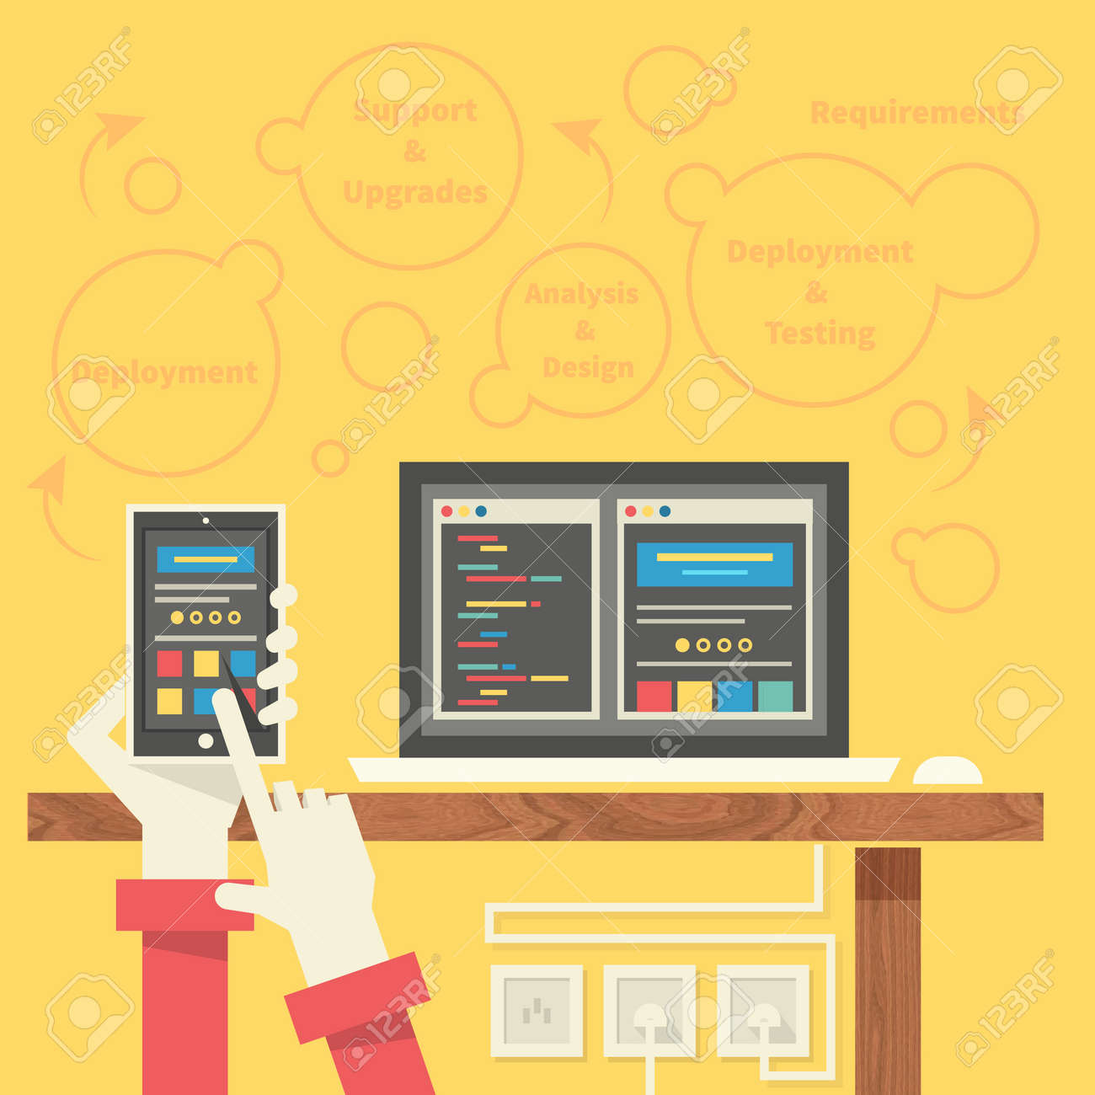
Introducción a las tecnologías y herramientas móviles
Fuente: Google

Slide 2
¡Tecnologías emergentes!
En un mundo en constante cambio, es esencial mantenerse actualizado sobre las últimas tendencias tecnológicas

Slide 3
Machine Learning
Es una técnica de inteligencia artificial que permite a las máquinas aprender de los datos y mejorar su rendimiento sin ser programadas explícitamente
Realiza: Reconocimiento de voz, recomendaciones de productos, detección de fraudes, análisis de datos en tiempo real.
Valor: Mayor eficiencia, mejor toma de decisiones, avances en la medicina

Slide 4
Blockchain
Es un registro digital descentralizado que permite la creación de transacciones seguras e incorruptibles
Realiza: Criptomonedas, contratos inteligentes, votación electrónica
Valor: Transparencia, seguridad, eficiencia y eliminación de intermediarios.

Slide 5
Realidad aumentada/virtual
Es un registro digital descentralizado que permite la creación de transacciones seguras e incorruptibles
Dos tecnologías que permiten superponer información digital en el mundo físico (realidad aumentada) o crear un mundo digital inmersivo (realidad virtual).
Mientras que la realidad aumentada utiliza la cámara de un dispositivo para superponer objetos digitales en la realidad, la realidad virtual requiere de un dispositivo especializado que genere un mundo virtual completo

Slide 6
Internet de las cosas
Es una red de dispositivos conectados que pueden intercambiar datos entre sí y con los seres humanos a través de sensores, dispositivos y conectividad, que permiten recolectar datos y analizarlos para tomar decisiones informadas
Se usa en: hogares inteligentes, ciudades inteligentes, industria 4.0 y vehículos conectado

Slide 7
Aplicaciones disruptivas
Uber: La plataforma de Uber permite a los usuarios solicitar un viaje de manera rápida y sencilla, lo que ha cambiado la forma en que la gente se mueve por las ciudades.
Airbnb: La aplicación de Airbnb permite a los usuarios reservar alojamiento en casas y apartamentos de particulares, lo que ha cambiado la forma en que la gente piensa en el alojamiento mientras viaja.

Slide 8
Aplicaciones disruptivas
Robinhood: La aplicación de Robinhood permite a los usuarios comprar y vender acciones de manera rápida y sencilla, sin necesidad de un corredor de bolsa, lo que ha democratizado el acceso a la inversión.
TikTok: La aplicación de TikTok permite a los usuarios crear y compartir videos cortos y creativos, lo que ha cambiado la forma en que se consume y crea contenido de video en línea.

Slide 9
Aplicaciones disruptivas
Waze: La aplicación de Waze permite a los usuarios recibir alertas en tiempo real sobre el tráfico, los accidentes y los cierres de carreteras, lo que ha mejorado significativamente la eficiencia y la seguridad de los desplazamientos en coche.
Trii:
Venmo:
Duolingo:
Shazam:
Google Maps

Slide 10
Desarrollo de Aplicaciones móviles
Para programar aplicaciones móviles, los desarrolladores pueden utilizar una variedad de lenguajes de programación, como Java, Kotlin, Swift, Objective-C y C#. Cada lenguaje de programación tiene sus propias características y requisitos de sintaxis, por lo que es importante seleccionar el lenguaje que mejor se adapte a tus necesidades y objetivos

Slide 11
Herramientas
Hay varias herramientas disponibles para programar aplicaciones móviles, como Android Studio para Android, Xcode para iOS, React Native para aplicaciones nativas multiplataforma, y PhoneGap para aplicaciones híbridas. Cada herramienta tiene sus propias ventajas y desventajas, por lo que es importante seleccionar la herramienta que mejor se adapte a tus necesidades y objetivos de desarrollo.

Slide 12
Proyecto
Corte 1
Establecer idea
Documento de requerimientos
Borrador de mockup de la aplicación
Corte 2
Mockup de la aplicación
Construcción de las pantallas
Corte 3
Construcción de las pantallas
Funcionalidad de la aplicación

Slide 13
Conclusiones:

Slide 14
Bibliografía
Achulli Livia, J. G. (2022). El desarrollo de las aplicaciones móviles.

